Slide 1
機器學習與實作 打磚塊
組員 : 侯勝發、溫世新、顧和庭

Slide 2
專案需求
功能需求:
遊戲引擎-打磚塊(Arkanoid):
螢幕上佈有若干層磚塊，一個球在螢幕上方的磚塊和牆壁、螢幕下方的移動短板和兩側牆壁之間來回彈，當球碰到磚塊時，球會反彈，而磚塊會消失。玩家要控制螢幕下方的板子，讓「球」通過撞擊消去所有的「磚塊」，球碰到螢幕底邊就會消失，所有的球消失則遊戲失敗。把磚塊全部消去就可以破關。
遊戲機制:
發球 : 首次發球位置與方向決定初次路徑軌跡
切球 : 球體速度會因板子移動方向而改變
碰撞 : 球在移動中，下一幀會穿牆的時候，會移動至球的路徑與碰撞表面的交點。

Slide 3
專案需求
功能需求:
ML model-Decision Tree:
樣本收集 :
透過玩家遊玩，收集遊戲狀態增加更多特徵數量
Features : 球位置(x,y)、板子位置(x)、地圖狀況(磚塊)
預測 :
利用決策樹，根據不同特徵進行預測

Slide 4
專案需求
效能需求:
針對不同關卡皆可進行遊玩
遊戲FPS : 30

Slide 5
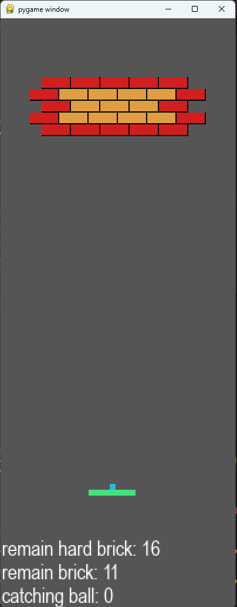
專案需求
介面需求:
外部介面 :
遊戲介面 :
磚塊
硬磚塊
球
板子
控制 :
左、右控制板子移動，Q、E控制發球方向
硬磚塊
磚塊

Slide 6
專案需求
介面需求:
內部介面 :
model : 使用pickle儲存

Slide 7
專案需求
限制:
環境版本:
Python : 3.9.13
模組版本:
MLGAME : 10.4.5.2、PyGame : 2.5.2、scikit-learn : 1.4.2
作業系統:
WINDOWS 11
硬體規格:
CPU : 11th Gen Intel(R) Core(TM) i7-1165G7 @ 2.80GHz
GPU : Intel(R) Iris(R) Xe Graphics
RAM: 16GB

Slide 8
專案需求
限制:
模型預測時間需小於0.033(s/frame)。
模型大小小於5mb

Slide 9
專案需求
驗收: (1)遊戲正常執行
實驗情境 : (a)透過玩家(人類) (b)透過AI
驗證流程 : 執行遊戲並確認發球、切球、碰撞等遊戲機制，是否正確

Slide 10
專案需求
驗收: (2)AI可以接到球20次以上
實驗情境 : (a)使用訓練用(內建)地圖 (b)使用測試用(自訂)地圖
實驗設計 : 載入訓練完的模型或重頭開始訓練新模型，並通過AI開始遊玩，完成訓練後，使用AI自動跑20次，並紀錄下每次接球次數，最後進行確認。

Slide 11
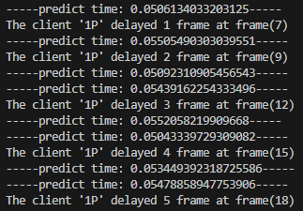
專案需求
驗收: (3)模型預測時間小於0.033(s/frame)
實驗情境 : (a)使用訓練用(內建)地圖 (b)使用測試用(自訂)地圖
實驗設計 :載入訓練完的模型或重頭開始訓練新模型，並通過AI開始遊玩，完成訓練後，確認AI進行遊玩時是否流暢，並紀錄每幀預測時間。
若預測時間過長，將導致指令與畫面產生延遲

Slide 12
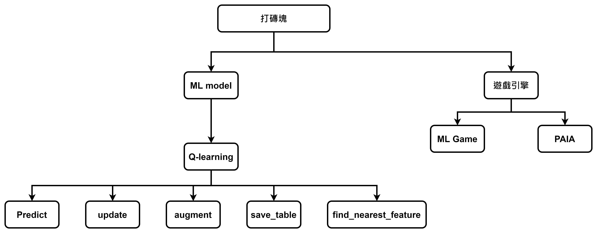
專案架構(04/24)
Breakdown

Slide 13
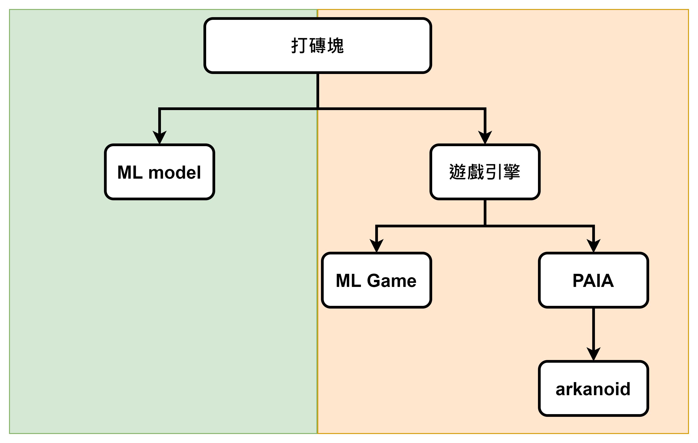
專案架構(05/08)
Breakdown

Slide 14
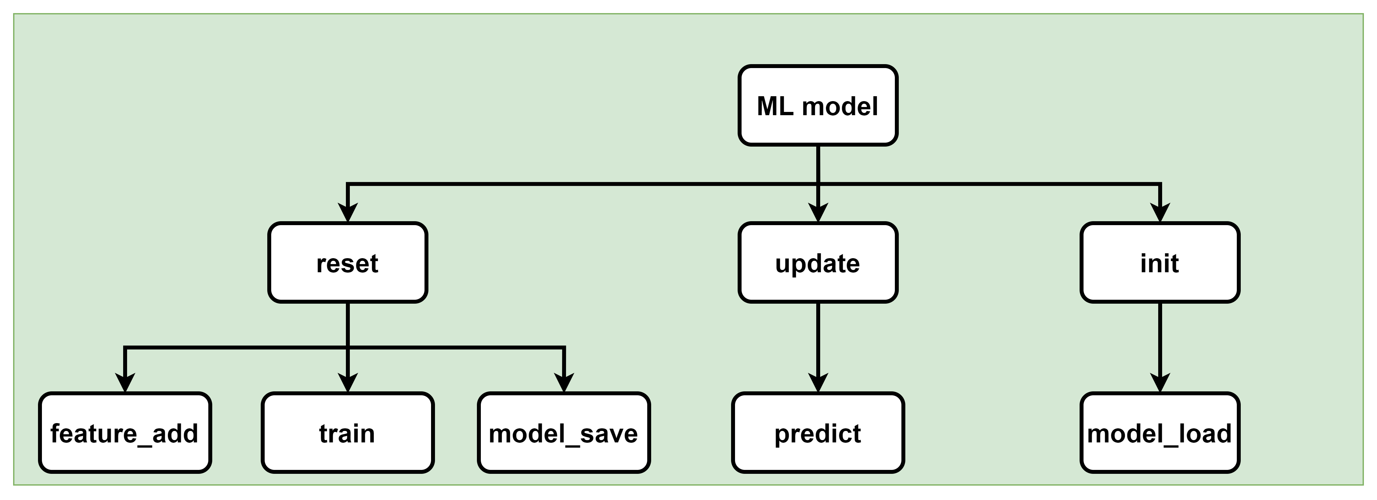
專案架構(05/08)
Breakdown

Slide 15
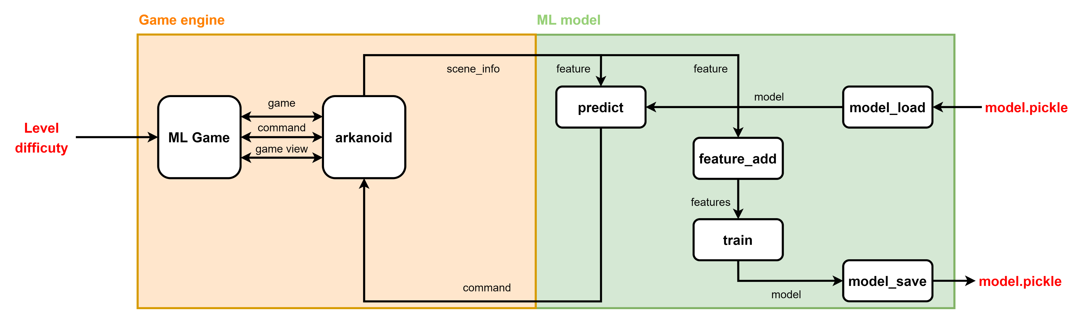
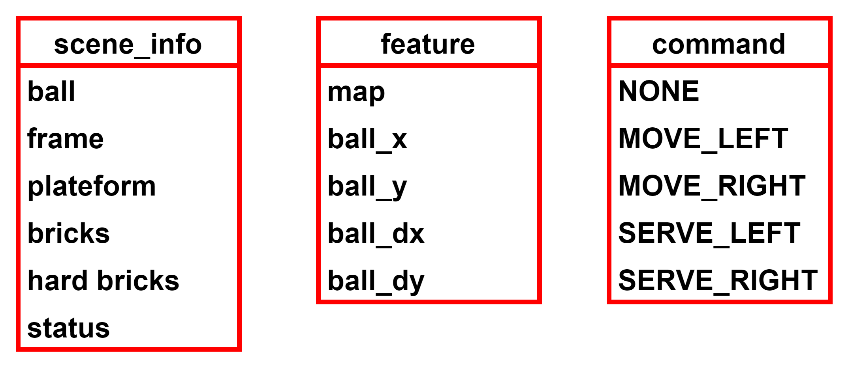
專案架構
Architecture

Slide 16
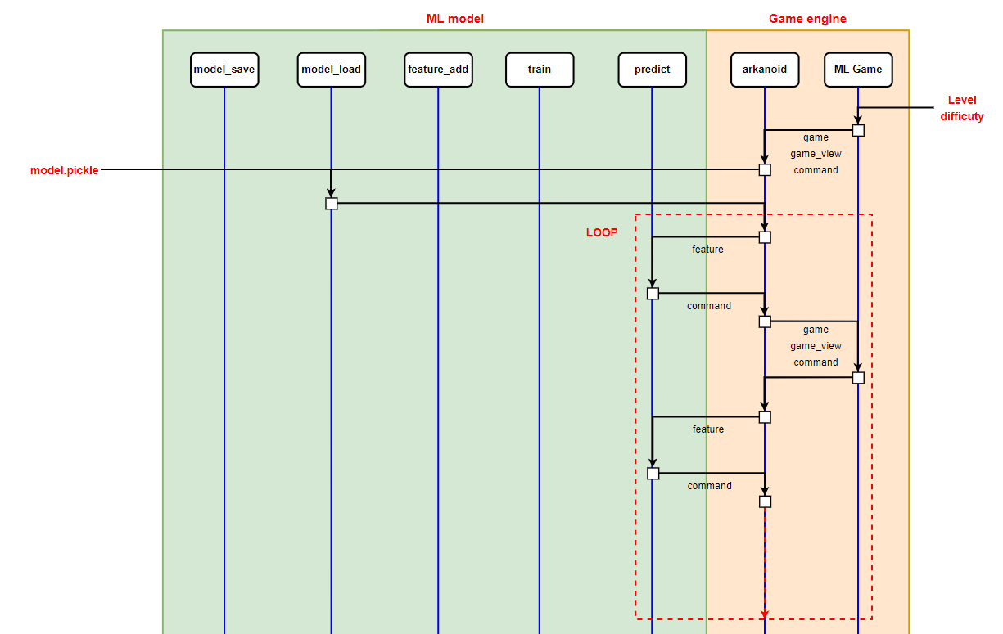
專案架構
MSC
遊戲啟動、讀取模型

Slide 17
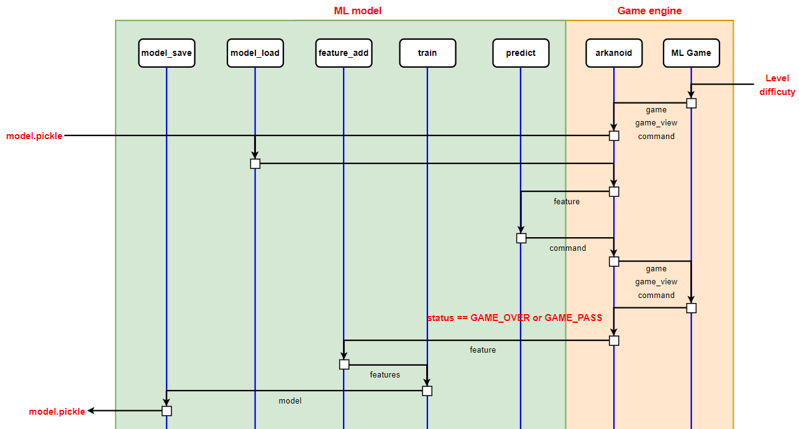
專案架構
MSC
遊戲結束、訓練模型

Slide 18
API
model_load
model_load
輸入 | 無
輸出 | 無
參數 | DIR : 模型儲存資料夾 model : 模型
方法 | os.path.dirname() pickle.load()
情境 | 讀取資料夾中模型(.pickle)，若檔案不存在則建立新模型。

Slide 19
API
model_save
model_save
輸入 | DIR(str) : 資料夾位置 features(list) : 準備儲存的特徵陣列
輸出 | 無
參數 | DIR(str) : 模型儲存資料夾 model : 模型 targets(list) :預測結果陣列 features(list) : 特徵陣列
方法 | csv.writer() pickle.dump()
情境 | 使用.pickle儲存模型、特徵，並將特徵儲存成csv以便觀察

Slide 20
API
feature_add
feature_add
輸入 | DIR(str) : 資料夾位置 Feature(list) : 準備新增的特徵陣列
輸出 | Temp(list) : 更新完畢的特徵陣列與預測結果
參數 | targets(list) :預測結果陣列 features(list) : 特徵陣列
方法 | pickle.load() extend() append()
情境 | 通過讀取出舊特徵與預測結果，並新增新特徵與預測結果以便儲存。

Slide 21
API
train
train
輸入 | features(list) : 特徵陣列 targets(list) : 預測結果陣列
輸出 | 無
參數 | model : 模型
方法 | sklearn. DecisionTreeRegressor.fit()
情境 | 使用決策樹訓練模型

Slide 22
API
predict
predict
輸入 | features(list) : 特徵陣列
輸出 | target(int) : 預測出結果
參數 | model : 模型
方法 | sklearn. DecisionTreeRegressor.predict()
情境 | 使用決策樹預測

Slide 23
問題紀錄

